Slide 1

Резюме плана лесоуправления ООО «Кедр»
ООО «Кедр»
2025

Slide 2
Содержание
ООО «Кедр»
Информация об Организации
Расположение и управление арендованных участков
Цели плана управления
Цикл лесохозяйственных работ
заготовка древесины
технологии заготовки древесины
информация по безопасности для населения
вывозка древесины
очистка мест рубок
лесовосстановление
рубки ухода в молодняках
коммерческие рубки ухода
Создание лесной инфраструктуры
Охрана и защита лесов
Охрана и защита водных объектов
Сохранение биоразнообразия
Редкие виды
Снижение воздействия на окружающую среду
Учёт интересов и прав работников
Учёт интересов и прав местных жителей
Взаимодействие с заинтересованными сторонами
Контактная информация

Slide 3
Информация об Организации
ООО «Кедр»
Общество с ограниченной ответственностью «Кедр» (ООО «Кедр»)
Адрес: 665702, Иркутская область, г. Братск, ул. 25-летия БГС, д 43 А, офис 103
Электронная почта: kedr-999@mail.ru
Телефон: 8 (3953) 36-45-49
Директор: Аксёнов Юрий Борисович
ООО «Кедр» является арендатором лесного участка площадью 13,5 тыс. га.
Вид использования лесов – заготовка древесины.
Управление и хозяйственную деятельность на лесных участках осуществляет АО «Группа «Илим» в лице филиала АО «Группа «Илим» в Усть-Илимском районе.
ООО «Кедр» является участником группового объединения состоящего из 3х организаций: ООО «Кедр», ООО «Масис», АО «ИлимФорестПром» (руководитель группового объединения).
  Адрес расположения: Иркутская область, г. Усть-Илимск, промплощадка ЛПК.
  Почтовый адрес: 666684, РФ, Иркутская область, г. Усть-Илимск, а/я 318.
  Телефон: 8 (39535) 94-116, факс: 8 (39535) 92-503
  Операционный директор: Ковальчук Александр Степанович

Slide 4
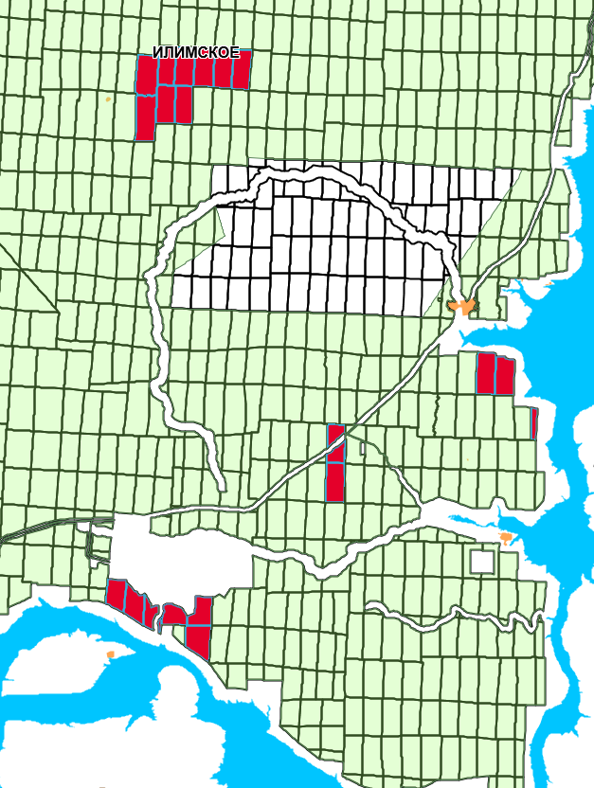
Расположение и управление арендованных участков
ООО «Кедр»
Участки, управляемые Филиалом АО «Группа «Илим» в Усть-Илимском районе
Договор аренды лесного участка | Площадь, тыс. га | Лесничество | Субъект РФ, муниципальный район
№ 91-269 от 19.11.2010 г. | 13,5 | Илимское | Иркутская область, Усть-Илимский район

Slide 5
Цели плана управления
ООО «Кедр»
Основной целью деятельности любой коммерческой организации согласно статье 50 Гражданского кодекса является извлечение прибыли.
В то же время, осознавая социальную и экологическую роль лесов, а также выполняя требования российского лесного и природоохранного законодательства, организация ставит и реализует следующие цели:
ОТВЕТСТВЕННОЕ ЛЕСОПОЛЬЗОВАНИЕ:
повышение эффективности лесозаготовок за счет высокого качества лесоуправления, внедрения современных технологий заготовки древесины, комплексного использования древесного сырья,
минимизации потерь ликвидной древесины,
обеспечение непрерывного, неистощительного лесопользования.
ЗАЩИТА ОКРУЖАЮЩЕЙ СРЕДЫ:
сохранение биоразнообразия и экологических функций лесов при заготовке древесины,
снижение воздействия на окружающую среду при планировании и осуществлении лесопользования и лесной инфраструктуры,
взаимодействие с научными организациями, заинтересованными сторонами в целях выделения и сохранения природных ценностей на арендуемых лесных участках,
проведение лесовосстановления, с использованием качественного посадочного и посевного материала,
проведение мониторинга воздействия деятельности компании на окружающую среду.
СОЦИАЛЬНАЯ СТАБИЛЬНОСТЬ:
выполнение социальных программ в регионах присутствия компании,
уважение традиций и обычаев коренных народов,
конструктивное взаимодействие с местным населением,
повышение уровня культуры безопасности труда.
Руководство ежегодно анализирует и оценивает систему лесоуправления и ее соответствие политике и целям управления

Slide 6
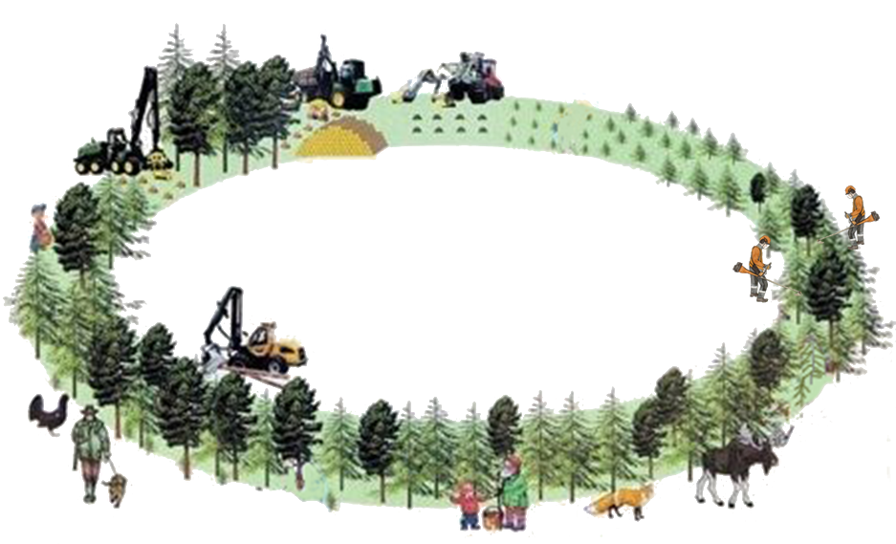
Цикл лесохозяйственных работ
ООО «Кедр»
На управляемом лесном участке осуществляется весь цикл лесохозяйственных работ: рубка лесных насаждений, лесовосстановление, уход за лесом.
Все работы выполняются в соответствии с законодательством, договорами аренды, лесохозяйственными регламентами лесничеств и проектами освоения лесов, обеспечивая непрерывное, устойчивое и неистощительное лесопользование.
Каждый вид мероприятий на конкретном участке выполняется на основе плановых рабочих документов – например, технологической карты лесосечных работ, проекта лесовосстановления, проекта ухода за лесами, в которых указываются характеристика участка работ, технология, порядок выполнения работ и др.
ООО «Кедр» ежегодно отчитывается о выполнении запланированных мероприятий перед лесничествами. Объемы мероприятий и их качество проверяются и оцениваются специалистами лесничеств.

Slide 7
Заготовка древесины
ООО «Кедр»
Система ведения лесного хозяйства основана на проведении сплошных рубок.
Сплошные рубки – рубки, при которых вырубаются все деревья за исключением деревьев, сохраняемых для целей лесовосстановления и поддержания биоразнообразия.
Общий ежегодный разрешенный объем заготовки древесины в спелых и перестойных лесах установлен проектом освоения лесов и равен 38,4 тыс. м³.
Этот объем составляет 1,5 % от всего запаса древесины на арендованных лесных участках.

Slide 8
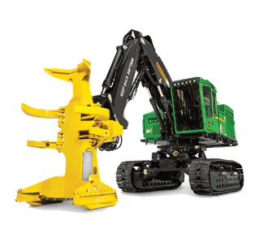
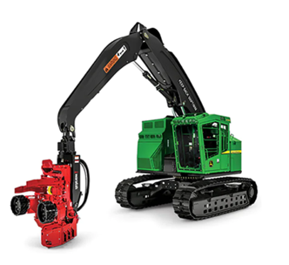
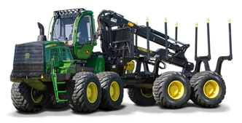
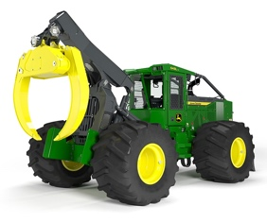
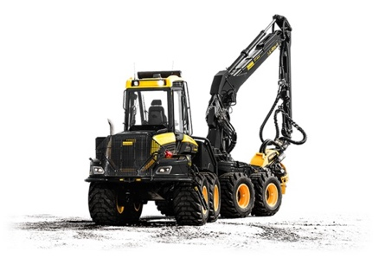
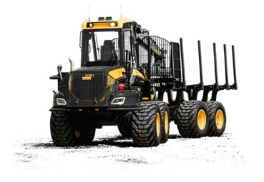
Технологии заготовки древесины
ООО «Кедр»
При заготовке древесины применяется современные технологии*:
Бесскиддерная
валочно-пакетирующая машина – валка с укладкой пакетов на волоках
процессор – обрезка сучьев и раскряжевка на сортименты на волоках
форвардер – трелевка сортиментов на погрузочную площадку
Скиддерная
валочно-пакетирующая машина – валка с укладкой пакетов на волоках
скиддер – трелевка деревьев на погрузочную площадку
процессор – обрезка сучьев и раскряжевка на сортименты
Сортиментная
харвестер – валка, обрезка сучьев и раскряжевка на сортименты
форвардер – трелевка сортиментов на погрузочную площадку
*Приведены наиболее часто применяемые технологии заготовки древесины

Slide 9
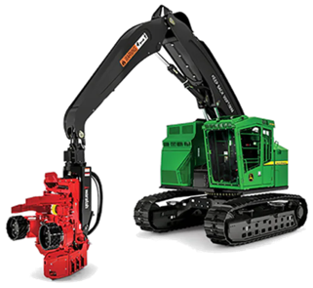
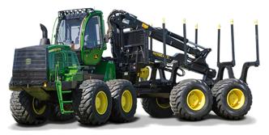


Информация по безопасности для населения
ООО «Кедр»
Опасные зоны вокруг механизмов
При использовании многооперационных лесозаготовительных машин (харвестера или валочной машины) для заготовки древесины ширина опасной зоны устанавливается в соответствии с инструкцией по эксплуатации лесозаготовительной машины.
100 м
100 м
20 м
Запрещающие и предупреждающие знаки
Для информирования населения используются знаки безопасности, установленные на подъездных путях к местам проведения работ.

Slide 10
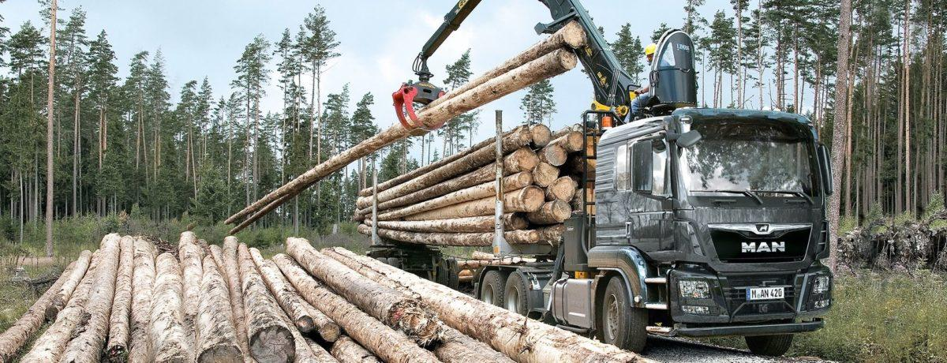
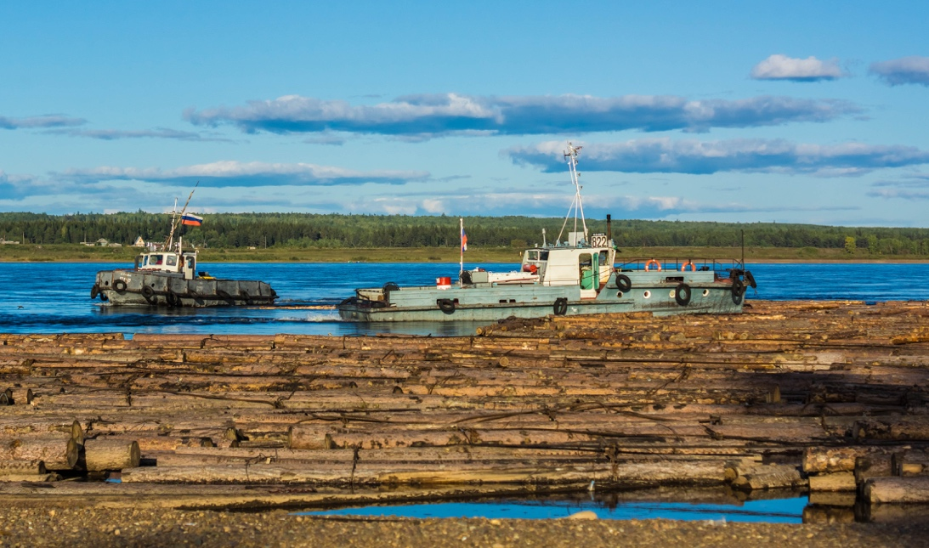
Вывозка древесины
ООО «Кедр»
Вывозка древесины автомобильным транспортом
Вывозка древесины из леса производится автомобилями-сортиментовозами
Сплав древесины при заготовке в сплавной зоне
При заготовке в сплавной зоне сортименты с лесосек вывозятся в места временного накопления древесины в межнавигационный период до наступления навигации (период навигации весна-осень).
Сброска древесины на воду и формирование плотов производится в заливах Братского водохранилища.
Сформированные плоты буксируются катером до базы Филиала.

Slide 11
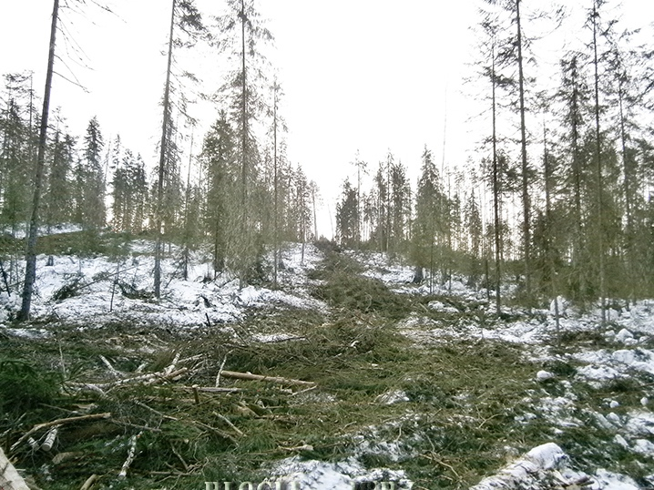
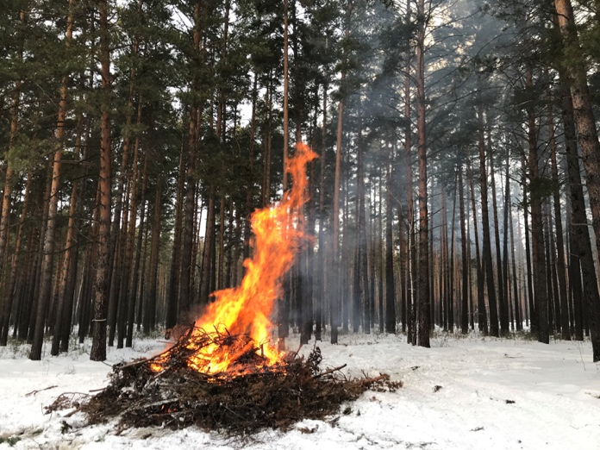
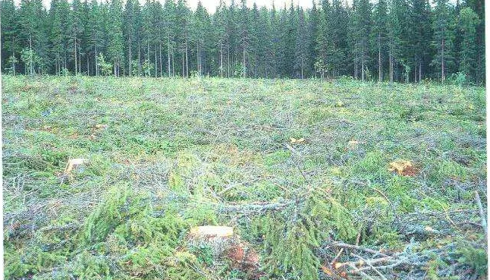
Очистка мест рубок
ООО «Кедр»
В соответствии с требованиями Приложения N 1 к приказу Минприроды России от 17.01.2022 N 23 «Виды лесосечных работ, порядок и последовательность их выполнения» очистка мест рубок производится следующими способами*:
Укладкой порубочных остатков на волоки с целью их укрепления и предохранения почвы от сильного уплотнения и повреждения при трелевке
Сбором порубочных остатков в кучи и валы с последующим сжиганием их в пожаробезопасный период
Измельчение порубочных остатков на отрезки и разбрасывание их по лесосеки с обязательным приземлением
*Указанные способы очистки мест рубок при необходимости могут применяться комбинированно

Slide 12
Лесовосстановление
ООО «Кедр»
Лесовосстановление осуществляется естественным, искусственным или комбинированным способом в целях восстановления вырубленных, погибших, поврежденных лесов, а также сохранения полезных функций лесов, их биологического разнообразия.
Работы по лесовосстановлению проводятся в соответствии с проектами освоения лесов и Правилами лесовосстановления*.
Преимущественно проводится естественное (88%) лесовосстановление, искусственное составляет 6% и комбинированное – 4%.
Естественное лесовосстановление
В ходе естественного восстановления:
создаются наиболее устойчивые и продуктивные леса
оказывается меньшее воздействие на почву
В качестве мер содействия естественному лесовосстановлению используются:
сохранение подроста и молодняка
минерализация почвы (для лучшего укоренения семян)
сохранение источников обсеменения - семенных деревьев, групп, куртин, полос
обсеменение за счет прилегающих стен леса
Оставление семенных деревьев при сплошной рубке
*Утверждены приказом Минприроды России от 29.12.2021 N 1024

Slide 13
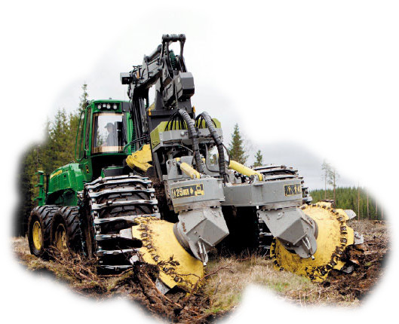
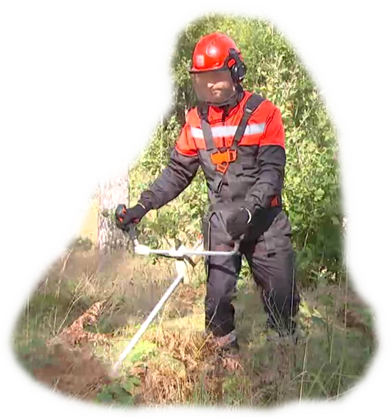
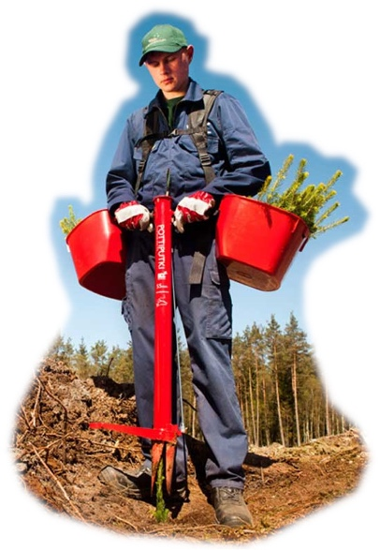
Лесовосстановление
ООО «Кедр»
Искусственное лесовосстановление
Искусственное восстановление лесов осуществляется путем создания лесных культур: посадки сеянцев, саженцев, или посева семян главных лесных пород.
Искусственное восстановление проводится там, где не обеспечивается полноценное естественное восстановление.
При проведении работ по искусственному лесовосстановлению проводятся следующие мероприятия:
Подготовка почвы
Cоздание лесных культур (посев семян или посадка сеянцев/саженцев)
Уходы за лесными культурами

Slide 14
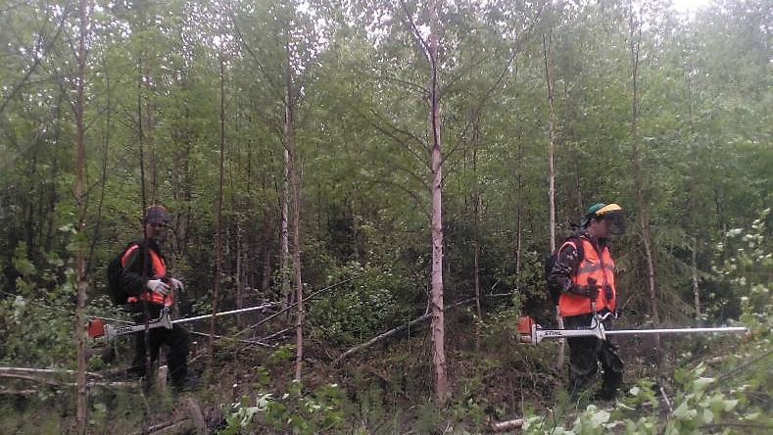
Рубки ухода в молодняках
ООО «Кедр»
За молодым лесом необходимо ухаживать – создавать благоприятные условия для роста лучших деревьев, удалять нежелательные деревья (малоценные породы, затеняющие, больные, засохшие деревья).
Виды рубок ухода в молодняках
Осветление – это рубки, направленные на улучшение породного и качественного состава молодняков и условий роста деревьев целевых пород.
Возраст рубки: для хвойных до 20 лет, для лиственных до 10 лет.
Прочистки – это рубки, направленные на регулирование густоты лесных насаждений и улучшение условий роста деревьев целевых пород, а также на продолжение формирования породного и качественного состава молодняков.
Возраст рубки: для хвойных от 20 до 40 лет, для лиственных от 10 до 20 лет.

Slide 15
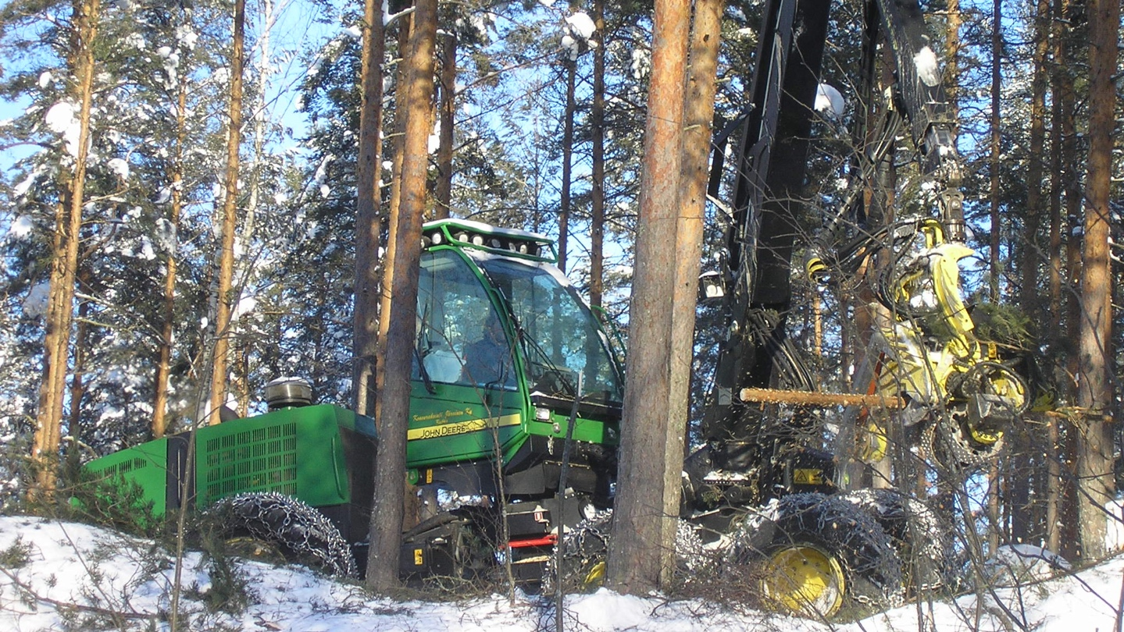
Коммерческие рубки ухода
ООО «Кедр»
В средневозрастных древостоях также проводят рубки ухода для увеличения прироста лучших деревьев целевых пород. Основные виды рубок ухода — прореживания и проходные. При проведении таких рубок ухода может быть получена товарная древесина, поэтому они называются коммерческими.
Виды коммерческих рубок ухода
Прореживания — рубки, направленные на создание в лесных насаждениях благоприятных условий для формирования стволов и крон лучших деревьев.
Возраст рубки: для хвойных от 40 до 60 лет, для лиственных от 20 до 40 лет.
Проходными называются рубки, направленные на создание благоприятных условий роста лучших деревьев, увеличения их прироста, завершения формирования структуры насаждений.
Возраст рубки: для хвойных более 60 лет, для лиственных более 40 лет.

Slide 16
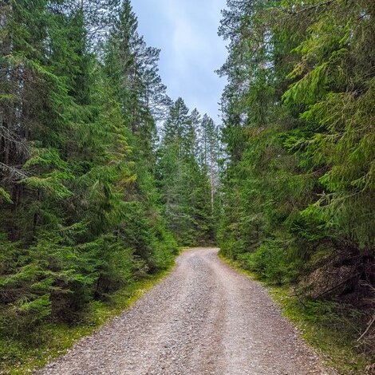
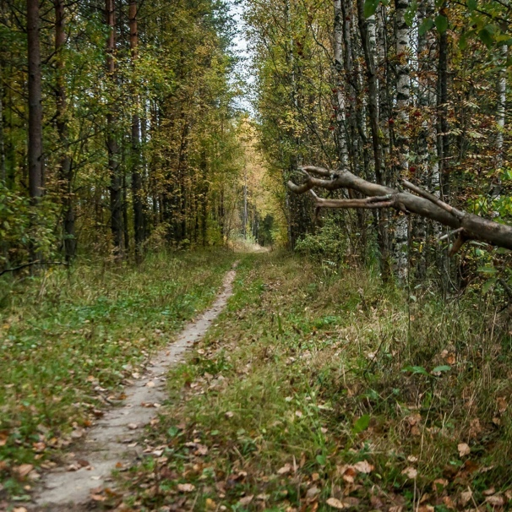
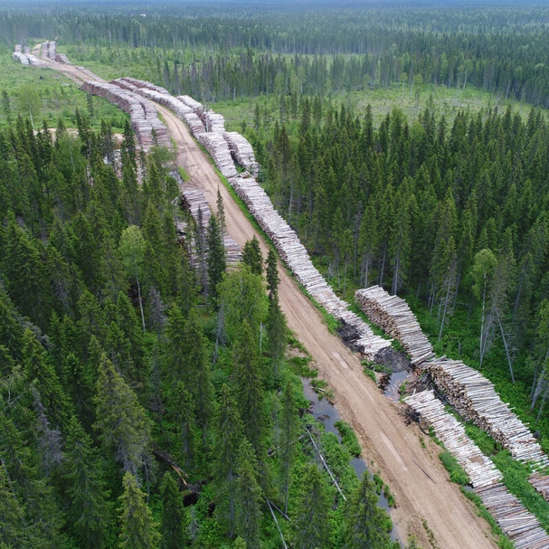
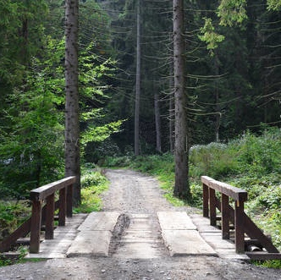
Создание лесной инфраструктуры
ООО «Кедр»
К объектам лесной инфраструктуры относятся:
Просеки
Лесные дороги
Лесные склады
Мосты
другие объекты*
На территории управляемого лесного участка проектируются следующие мероприятия:
Реконструкция существующих дорог
Разрубка и расчистка квартальных просек
Строительство лесных складов и производственных площадок
* Необходимые для использования, охраны, защиты и воспроизводства лесов

Slide 17
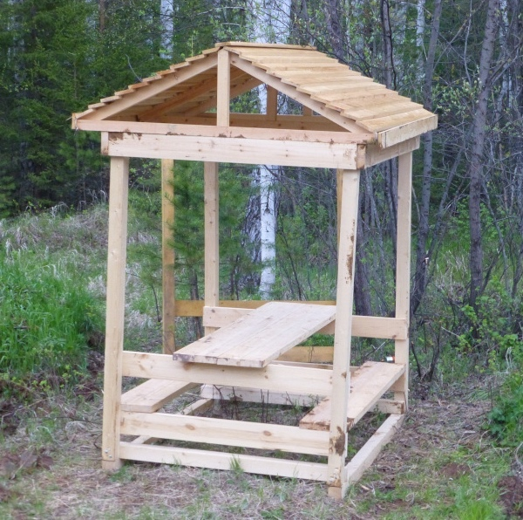
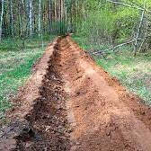
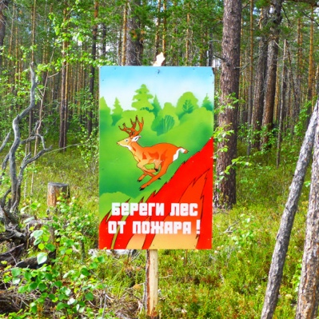
Охрана и защита лесов
ООО «Кедр»
Мероприятия по охране лесов от пожаров
Мероприятия по охране лесов от пожаров являются обязательными для исполнения арендатором лесных участков. В целях обеспечения пожарной безопасности на лесном участке арендатор обязан проводить противопожарное устройство лесов, обеспечить создание систем и средств предупреждения лесных пожаров, создавать запасы ГСМ на пожароопасный период.
На участках запроектированы следующие мероприятия
прочистка противопожарных минерализованных полос и их обновление;
установка и содержание противопожарных стендов, аншлагов и плакатов;
реконструкция и строительство дорог противопожарного назначения;
прокладка (разрубка) и прочистка просек, противопожарных разрывов;
установка и эксплуатация шлагбаумов;
благоустройство и содержание мест отдыха граждан;

Slide 18


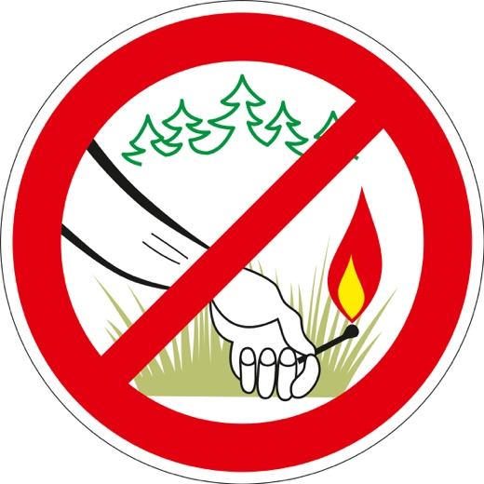


Охрана и защита лесов
ООО «Кедр»
Основным источником пожаров является неосторожное обращение с огнем людей, посещающих лес.
Пожалуйста, соблюдайте требования пожарной безопасности, особенно в пожароопасный сезон
(с момента схода снега до образования снежного покрова).

Slide 19
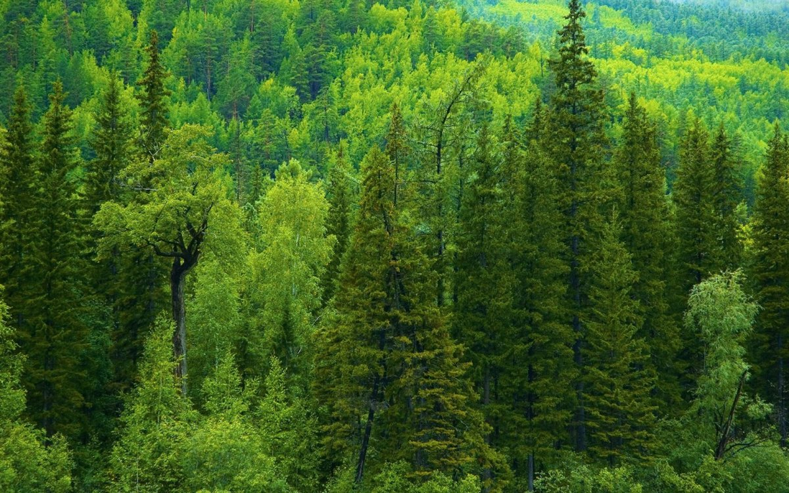

Охрана и защита лесов
ООО «Кедр»
Санитарно-оздоровительные мероприятия
Территория управляемого лесного участка относится к зоне слабой лесопатологической угрозы. По результатам лесоустройства санитарное состояние насаждений в целом оценивается как удовлетворительное.
Организация осуществляет контроль состояния лесных насаждений.
В случае выявления очагов вредных организмов, проводятся лесопатологические обследования, на основании которых проектируются санитарно-оздоровительные мероприятия.
Лесопатологические обследования и назначение санитарно-оздоровительных мероприятий контролируются органами исполнительной власти в области лесных отношений.
Результаты лесопатологических обследований доступны:
Министерство лесного комплекса Иркутской области:
https://irkobl.ru/sites/alh/OhranaIZaschita/AktiNew/

Slide 20
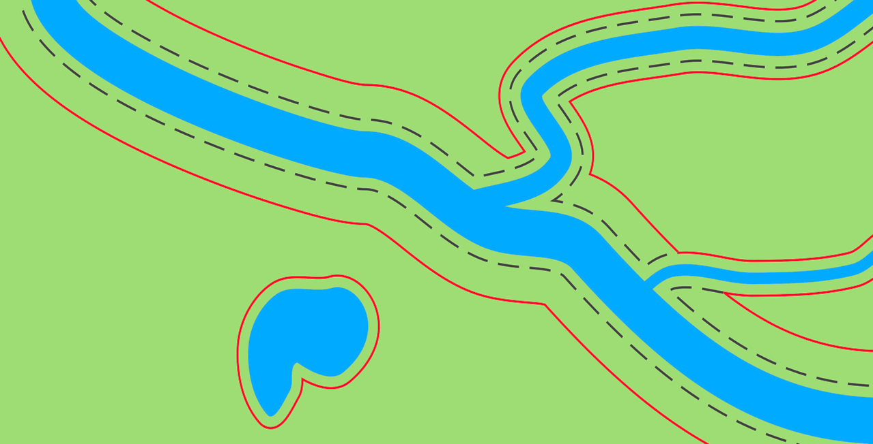
Охрана и защита водных объектов
ООО «Кедр»
При ведении хозяйственной деятельности ООО «Кедр» выполняются меры для предотвращения и/или минимизации рисков воздействия на водные объекты в соответствии с российским законодательством.
Водоохранные зоны
В соответствии со ст. 65 Водного кодекса выделены водоохранные зоны, которые примыкают к береговой линии рек, ручьев, каналов, озер и на которых устанавливается специальный режим осуществления хозяйственной и иной деятельности. В границах водоохранных зон устанавливаются прибрежные защитные полосы, на территориях которых вводятся дополнительные ограничения хозяйственной деятельности.
Наиболее крупные реки, расположенные на территории управляемого лесного участка:
  р. Сегичанка
  р. Малая Сегичанка
  р. Сухая
  р. Верхняя речка
  р. Нижняя речка
  р. Большая ондатра
  р. Гализна
  р. Заходейка
  р Григорьевский
границы водоохранных зон
границы прибрежных защитных полос

Slide 21
Сохранение биоразнообразия
ООО «Кедр»
На ландшафтном уровне (на уровне управляемых лесных участков)
Важную роль сохранения биоразнообразия на ландшафтном уровне (на уровне управляемого лесного участка) играют защитные леса, особо защитные участки лесов (ОЗУ), для которых законодательством установлен особый правовой режим. Эти леса образуют экологический каркас, который позволяет поддерживать разнообразие видов и лесных экосистем, естественные процессы в жизни леса.
В границе управляемого лесного участка расположены ОЗУ следующих категорий:
берегозащитные участки лесов;
участки лесов на крутых горных склонах;
кедровые насаждения
Защитные леса на управляемом участке отсутствуют.
Площадь ОЗУ: 1041,5 га

Slide 22
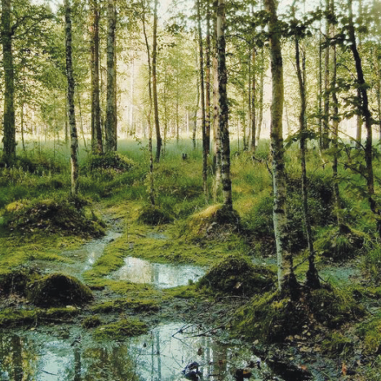
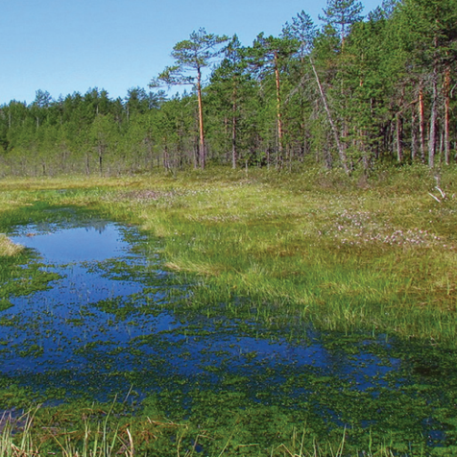
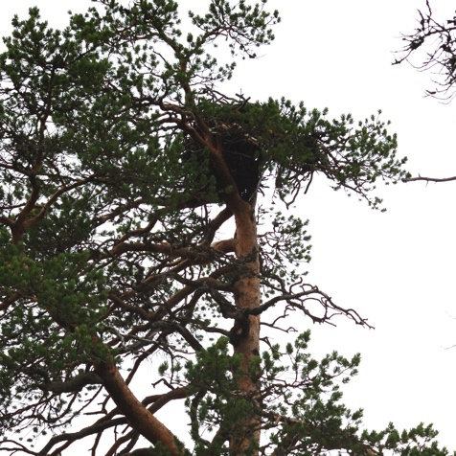
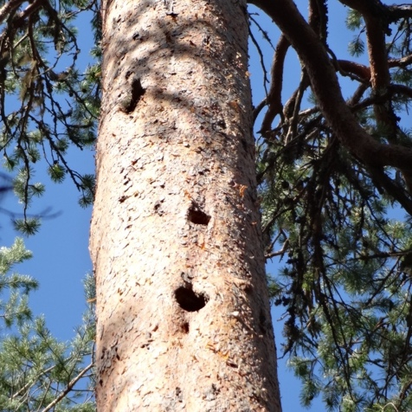
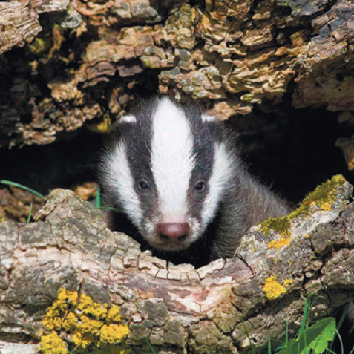
Сохранение биоразнообразия
ООО «Кедр»
На локальном уровне (на уровне лесосеки)
Для сохранения лесных видов растений, животных, грибов и других организмов при разработке лесосек ООО «Кедр» сохранят объекты биоразнообразия – ключевые биотопы и ключевые элементы древостоя.
Ключевые биотопы
Небольшие по площади участки леса с повышенным биоразнообразием (например, окраины болот), уязвимые участки, которые легко могут быть нарушены в результате хозяйственной деятельности и очень долго восстанавливаются (например, небольшие заболоченные понижения и др.), ключевые места обитания животных (например, барсучьи норы)
Заболоченное
понижение
Окраина болота
Ключевые элементы древостоя
Отдельные деревья и их группы, представляющие собой обязательные элементы лесной среды (например, старые деревья, мертвая древесина — сухостой, высокие пни, валеж и др.) и являющиеся субстратом для разнообразных видов живых организмов.
Дерево с гнездом
Старое дуплистое дерево
Нора барсука

Slide 23
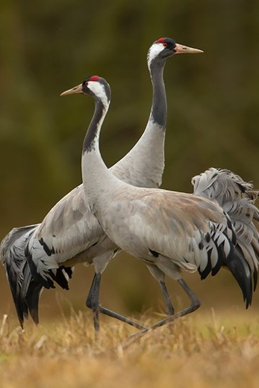
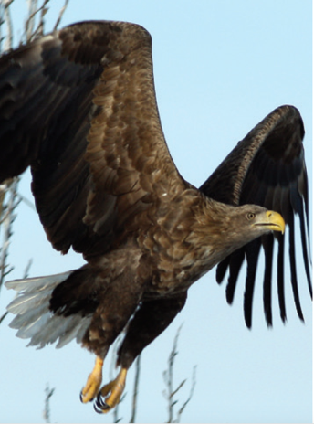
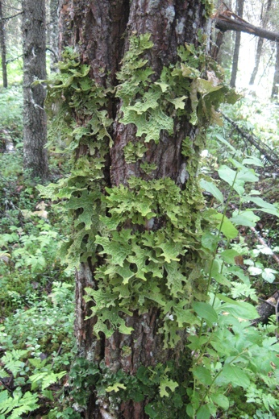
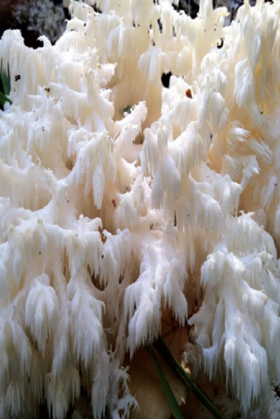
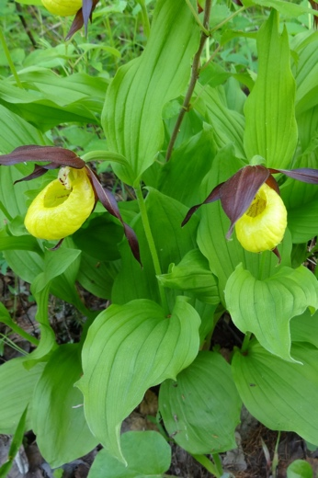
Редкие виды
ООО «Кедр»
К редким видам растений, животных и иных организмов относятся виды, включенные в Красные книги РФ и субъектов РФ.
На территории управляемого лесного участка возможно обитание 47 редких видов, в том числе:
16 видов растений
2 вида лишайников
4 видов грибов
1 вида рыб
1 видов пресмыкающихся
22 видов птиц
1 вида млекопитающих
В 2026 году на территории управляемого лесного участка будут проведены работы по выявлению редких видов и сохранению их местообитаний. Данные работы проводятся с привлечением профильных специалистов в области орнитологии, ботаники, лихенологии, микологии.
Серый журавль
Красная книга Иркутской области
Орлан белохвост
Красная книга РФ
Лобария легочная
Красная книга РФ
Ежовик альпийский
Красная книга
Иркутской области
Венерин башмачок настоящий
Красная книга РФ

Slide 24
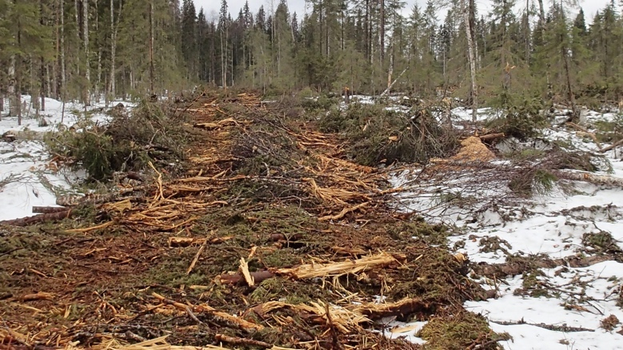
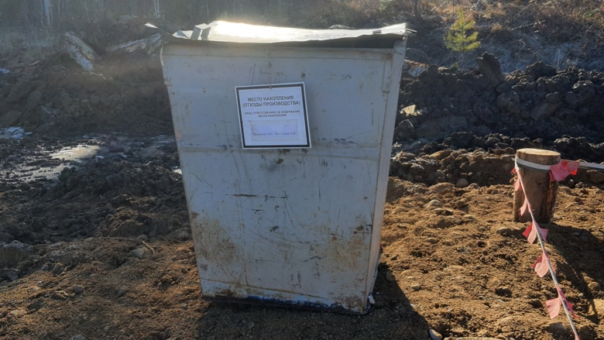
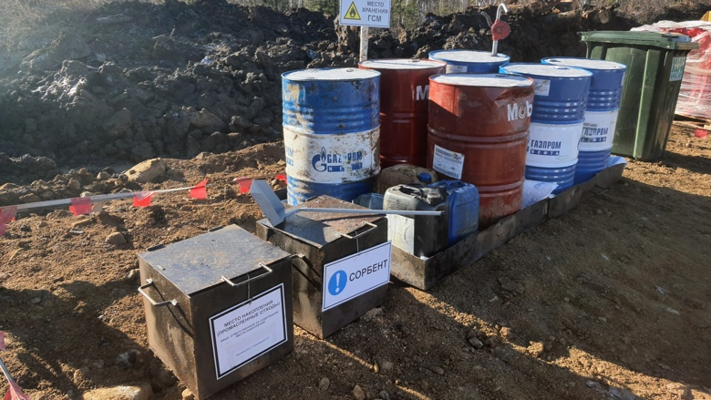
Снижение воздействия на окружающую среду
ООО «Кедр»
Для снижения воздействия хозяйственной деятельности на окружающую среду в ООО «Кедр» разработаны и внедрены инструкции:
По снижению воздействия на почву
По обращению с отходами
По обращению с горюче-смазочными материалами (ГСМ)
Волока укрепляются порубочными остатками.
Площадь технологической сети (волока, погрузочные площадки) соответствуют требованиям законодательства.
Бытовые и производственные отходы накапливаются в специальных контейнерах и вывозятся из леса по окончании работ.
Места хранения и заправки ГСМ оборудованы поддонами для предотвращения загрязнения почвы.
Для устранения случайных проливов ГСМ на местах выполнения работ имеются специальные адсорбирующие материалы.

Slide 25
Учёт интересов и прав работников
ООО «Кедр»
ООО «Кедр» создает рабочие мест и привлекает местные подрядные организации для выполнения различных работ.
ООО «Кедр» учитывает права и интересы работников при планировании и осуществлении хозяйственной деятельности, а также контролирует эти вопросы у своих подрядчиков
В том числе:
Право на заключение трудового договора
Право на своевременную выплату заработной платы в полном объеме
Право на безопасные условия труда
Право на равные возможности для реализации трудовых прав (отсутствие дискриминации)
Право на объединение, включая право на создание профессиональных союзов и вступление в них для защиты своих трудовых прав, свобод и законных интересов, ведение коллективных переговоров с работодателем

Slide 26
Учёт интересов и прав местного населения
ООО «Кедр»
За время работы ООО «Кедр» выделили множество организаций, представляющих интересы разных групп местного населения:
Органы местного самоуправления (районные, городские и сельские администрации)
Общественные организации
Общины коренных народов
Охотпользователи
Для взаимодействия с местными жителями и учёта их интересов и прав разработаны процедуры взаимодействия, которые доступны по ссылке:
Группа "Илим" - лидер добровольной лесной сертификации (ilimgroup.ru)
На основе этой процедуры с учетом взаимных интересов были выделены участки, имеющие особую ценность для местных жителей (глухариные тока). Общая площадь сохраняемых участков составляет 91,2 га.

Slide 27

Взаимодействие с заинтересованными сторонами
ООО «Кедр»
ООО «Кедр» взаимодействует с широким кругом заинтересованных сторон, включая органы исполнительной власти, природоохранные, социальные и научные организации, например такими как:
Министерство природных ресурсов и экологии Иркутской области
Байкальский центр полевых исследований «Дикая природа Азии»
Иркутская региональная общественная организация «Союз содействия коренным малочисленным народам Севера Иркутской области»
Взаимодействие с широким кругом заинтересованных сторон позволяет лучше учитывать экологические и социальные аспекты, принимать более взвешенные и взаимоприемлемые решения при ведении хозяйственной деятельности.

Slide 28
ООО «Кедр»
Местные жители и другие заинтересованные стороны
могут обратиться в компанию со своими предложениями и вопросами,
касающимися лесохозяйственной деятельности, и они в обязательном порядке будут рассмотрены
Контактные данные для обращений:
Адрес: 666684, Иркутская область,
г. Усть-Илимск-14, а/я 318
Телефон/факс: 8-395-35-94116, 92503
Директор: Ковальчук Александр Степанович

